Slide 1

教師教學增能研習-創新教學 經驗傳承
ChatGPT與心智圖協作方案設計對學習者
專題能力之影響
2025.03.26
林孟煒Meng-Wei Mavise Lin
Department of Foreign Languages and Literature,
Center for the Development of Language and Research,
Asia University
Email: mavise.lin@asia.edu.tw

Slide 2
目錄
一、教材說明
二、學習目標
三、文獻探討
四、課程設計
五、學習成效
六、持續精進與感謝
2

Slide 3
一、教材說明：
學生英語文能力有限、僅熟悉基礎ChatGPT協作
學生背景
學生多數英語能力為CEFR A2+至B1（初中階）
英語簡報撰寫與口語表達困難，缺乏信心完成任務
ChatGPT協作
ChatGPT協作完成主題簡報與方案設計簡報
課堂時間留給學生口說練習與小組討論
ChatGPT應用挑戰
學生多用其翻譯、一問一答，未有效利用其資訊整合能力
不了解與其協同簡報專題與方案設計需要多步驟資訊整合的任務
抄襲生成內容之風險
3

Slide 4
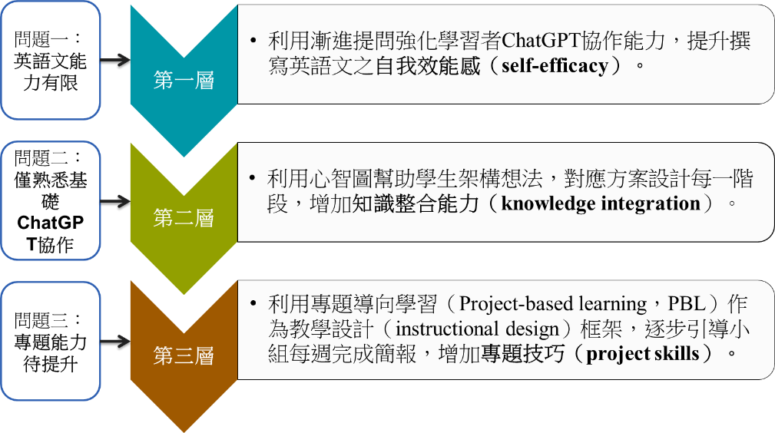
二、學習目標
5

Slide 5
三、文獻探討
一）PBL定義應用於社工領域、英語學習領域教學實踐
階段一
產生驅動問題啟動專題，驅動知識建構（Krajcik et al.,1998）
使用科技工具
作為學習鷹架
（Lee, 2018；Kokotsaki et al., 2016；Yager, 2010 ）
階段二
讓學習者合作，參與情境探究：
鼓勵學習者在考慮情境問題的同時調查問題
（Krajcik et al., 2002）
階段三
展示學習成果（劉世雄，2022; Chin & Chia, 2004）
8

Slide 6
二）心智圖策略知識整合
心智圖是透過使用語言和符號將知識具象化的學習策略（Davies, 2011）
同根源於建構主義，心智圖策略鼓勵學習者分析現有知識框架來建構新的資訊。
研究表明，心智圖改善資訊感知（Feng, et al., 2023；Wu, 2021）、知識組織（Hwang et al., 2024）和思想表達（Fu et al., 2019）。
作為學習鷹架，幫助學習者連結將新內容與已習得內容，有助於更深化理解和記憶。
9

Slide 7
四、課程設計
一）教學目標與方法
課程介紹
課程名稱：「共通專業英語文：社科簡報英文」
學分與時數：2學分，每週授課2小時，為期1學期
授課對象：112-1學期，36名社工系大二學生
12

Slide 8
授課對象
英語能力：多數英語程度在 CEFR A2+～B1間（初中階）
專業背景
僅修過大一「共通英語文」，以聽說讀寫練習為主
缺乏簡報技巧與口語練習經驗
大致了解服務（如長照）的組織方式
未修過大三「方案設計與評估」課程，對完整方案設計流程不熟悉
13

Slide 9
二）課程目標
1. 英語簡報能力
2. ChatGPT協作能力
目標一：英語簡報能力
辨識簡報的基本結構（如：開場、主體、結尾）
理解有效引用資源、開場與結尾技巧的基本原則
解釋簡報重要結構及其在溝通中的功能、說明視覺輔助、肢體語言和手勢在訊息傳達中的作用
運用改述、視覺輔助及重點列舉來設計清晰有條理的簡報內容。
14

Slide 10
目標二：ChatGPT協作能力
辨識漸進提問之特徵並仿寫漸進提問
了解定義角色，明確提供任務描述等讓提問更有效之方法
尋求其他來源之資料比對生成資料，進行篩選
16

Slide 11
三）課程設計與規劃
課程安排
依據教學活動設計階段進行設計（劉世雄，2021）：
學習核心知能透過簡報技巧引介、學習策略型知識口說演練
學習核心知能
學習策略型知識
解決問題與修正
透過每堂課之任務整合，讓學習者參與解決問題與修正過程
17

Slide 12
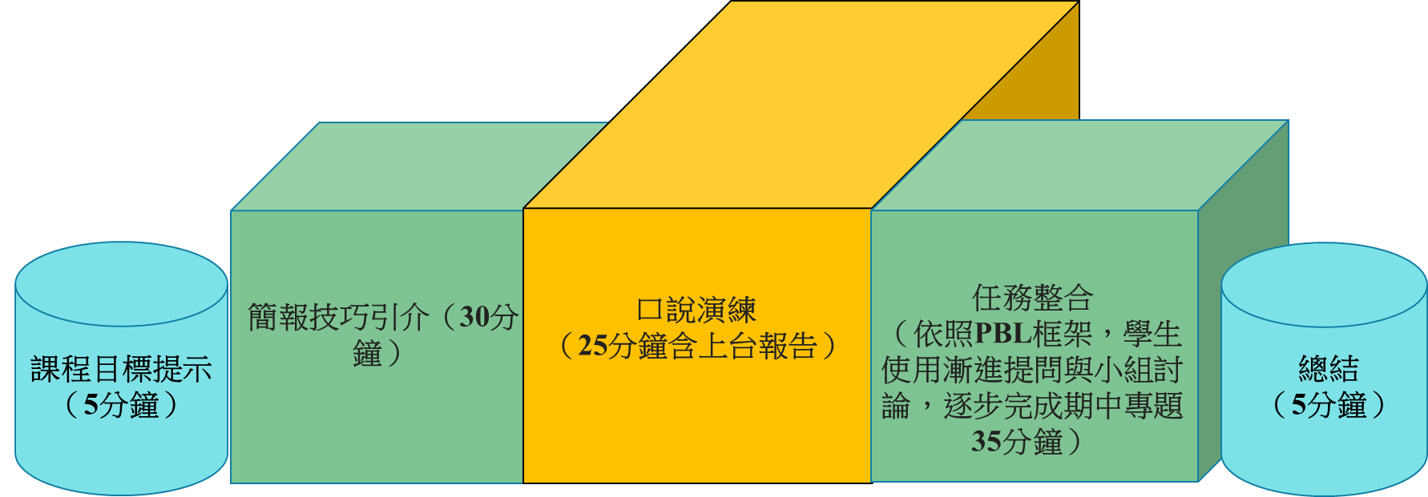
課程安排
18

Slide 13
課程活動進度
1. 簡報技巧引介（第2-7週）
選擇 KeyNote 1 與 2 簡報教科書，適合初階與中階英語能力學生。
每週學習一項核心簡報技巧，如：
講者與主題介紹
簡報結構基本要素
利用視覺效果與統計數據支持論點
教學方法：
觀看相關 TED Talks 影片，回答與技巧相關問題，提升修辭意識。
分析影片中技巧的實際應用情況。
19

Slide 14
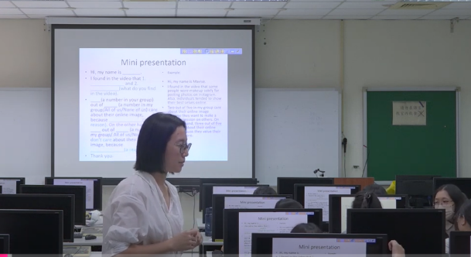
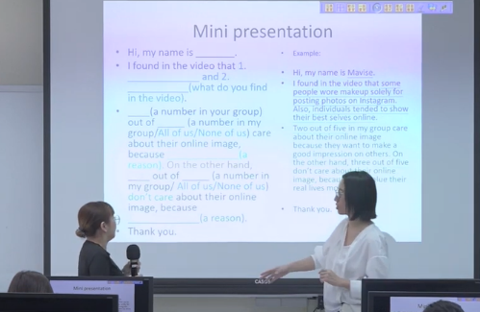
2. 口說演練
小組活動（4-5 人）參與鷹架式活動：
根據講稿架構準備口說內容，輪流推派成員上臺分享。如：
第 2 週「自我介紹」：依照架構，以音樂喜好為題練習自我介紹。
第 4 週「以數據支持論點」：統計組員對社群網路自我再現的看法，進行簡報演練。
與小組準備口說演練
同學代表組員上臺報告給予建議
20

Slide 15
3. 任務整合
每週以小組形式進行情境探究，使用教師提供的漸進提問範例與ChatGPT 協作構建簡報內容。
PBL 流程：
產生驅動問題
進行合作情境探究
展示學習成果
逐步完成簡報製作，進度依 PBL 流程安排。
21

Slide 16
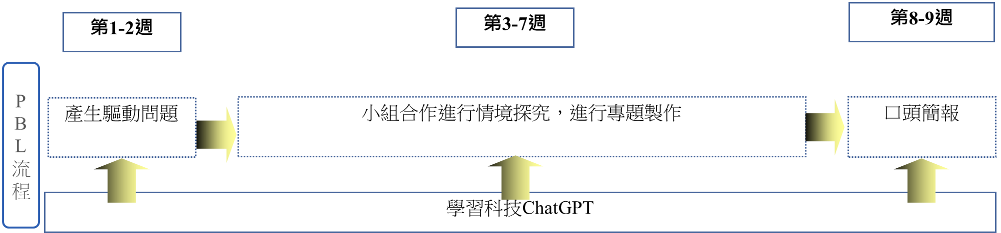
3. 任務整合
每週以小組形式進行情境探究，使用教師提供的漸進提問範例與ChatGPT 協作構建簡報內容。
PBL 流程：
產生驅動問題
進行合作情境探究
展示學習成果
逐步完成簡報製作，進度依 PBL 流程安排。
PBL 結合 ChatGPT 協作之簡報專題教學之進度
22

Slide 17
Week 2 | Scaffolded learning
Please help me generate an outline of a presentation with the topic, ‘My Experience with Generative AI.’ I would also like you to provide examples related to the field of social work whereas focusing on both positive and negative aspects of user experience. | Clearly define the task and ask the GPT to provide a framework as an overview of the project
Week 3
You may consider the following options: -If you are already satisfied with the outline, please choose one item that you would like to focus on and ask ChatGPT to provide more details. Prompt example: “I would like to learn more about...” -If you are still not satisfied, please highlight which part you are not satisfied with and ask for further modifications. Prompt example: “I do not like the example you provided, please give me another one.” | Provide options to follow the framework and ask further information from ChatGPT

Slide 18
1-2週
產生驅動問題
目標：介紹 GenAI 的應用，激發學習動機。
活動：
  小組（4-5人）分享與分析使用 GenAI 的經驗，提出反思。
  提供真實學習教材與情境，促進學生討論。
3-7週
合作情境探究
目標：學習與 ChatGPT 協作簡報製作。
活動：
  記錄使用 GenAI 的正負面經驗
  依據漸進提問與 ChatGPT 協作，發佈聊天內容到討論區供觀摩。
  教師提供進度回饋與提問範例，促進小組進步。
23

Slide 19
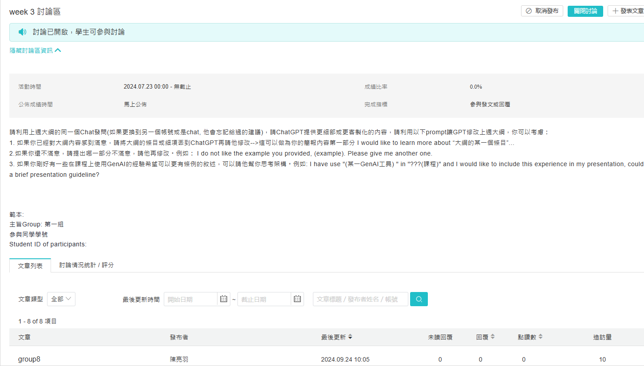
學生使用ChatGPT漸進提問並貼於討論區供同儕查閱之畫面
24

Slide 20
8-9週
展示學習成果
目標：完成並展示簡報內容。
活動：
  第 8 週：進行英語口頭報告，教師與同儕提供評語。
  第 9 週：根據回饋修改簡報內容與口說表現，再次報告。
10週開始
方案設計專題
10-15週使用心智圖策略
結構：每週教學活動依循2-7週模式分為簡報技巧引介（35 分鐘）、口說演練（25 分鐘）、任務整合（35 分鐘）。
方法：結合心智圖策略與漸進提問進行 PBL 教學。
25

Slide 21
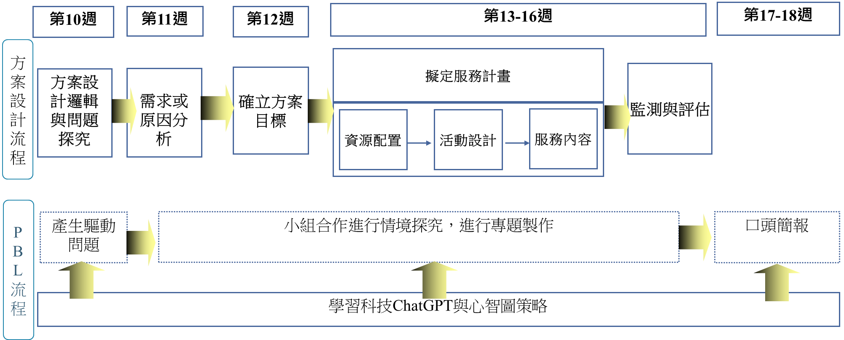
PBL 結合 ChatGPT 協作與心智圖之方案設計教學之進度
26

Slide 22
10週
產生驅動問題/確立問題
目標：認識方案設計概念與邏輯。
活動：確定希望解決的問題，調查相關原因。
11週
產生驅動問題/需求或原因分析
目標：分析問題背後成因與案主需求。
活動：聚焦問題並確定核心需求。
27

Slide 23
12週
合作情境探究/確立方案目標合作情境探究
目標：設定具體可行的方案目標。
活動：根據需求與問題調整目標方向。
13-14週
合作情境探究/擬定服務計畫
目標：完成資源分配與方法設計。
活動：
概述實現目標所需的人力、物力與方法。
28

Slide 24
15週
合作情境探究/方案評估
目標：設計評估方案成效的方法。
活動：總結方案並確定評估指標。
16週
總結與進度追蹤
目標：回顧學習成果與追蹤各組進度。
活動：總結簡報製作與方案設計過程中的技巧應用。
29

Slide 25
17-18週
英語口頭報告方案
目標：完整展示方案設計成果。
活動：
第 17 週：根據教師回饋修改簡報內容。
第 18 週：最終報告並由教師、協同教師與同儕依評分表評分。
10-15週
心智圖整合
目的：記錄與 ChatGPT 協作及小組討論的關鍵概念，確保階段性任務的連貫與一致性。
30

Slide 26
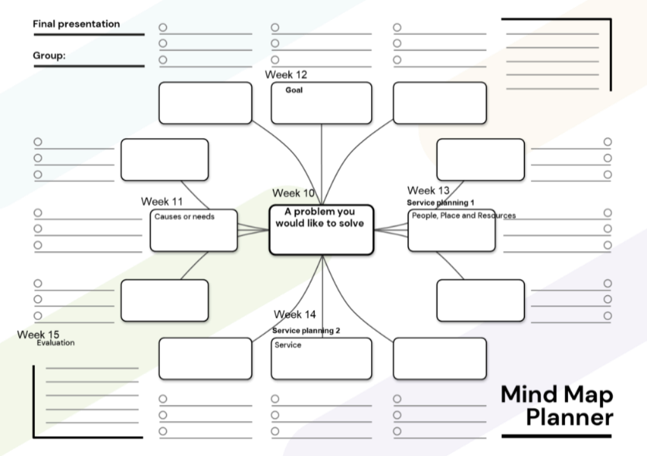
心智圖圖表
31

Slide 27
確定方案目標並置於心智圖中央框
概述問題產生的原因或案主需求
考量資源分配及人力物力，逐步完成服務計畫
總結方案規劃與評估內容
追蹤整合情況，確保各階段連貫性
心智圖圖表
32

Slide 28
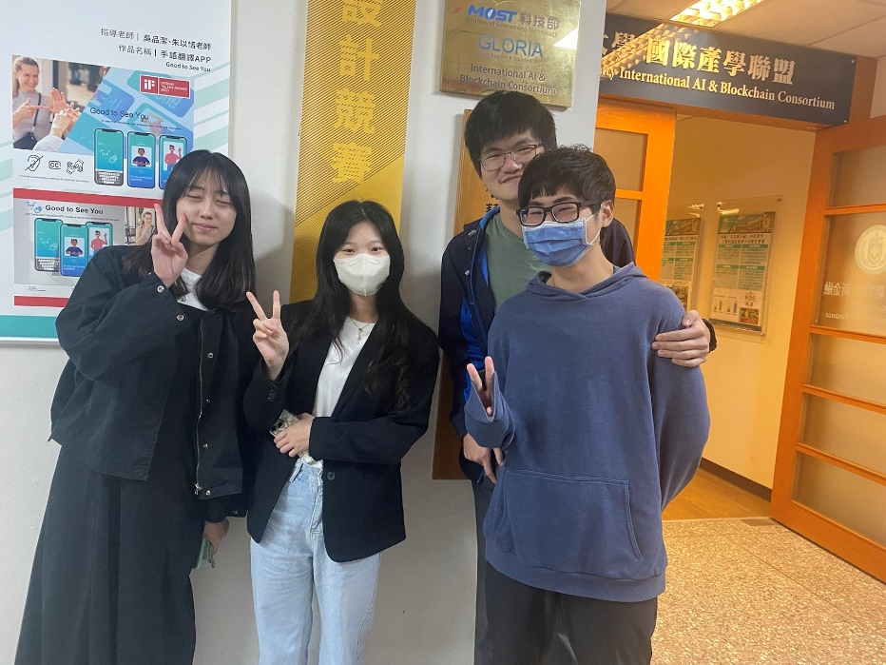
五、學習成效-簡報能力
有三組學生參加校級英語文簡報比賽通過初試篩選進入複試報告

Slide 29
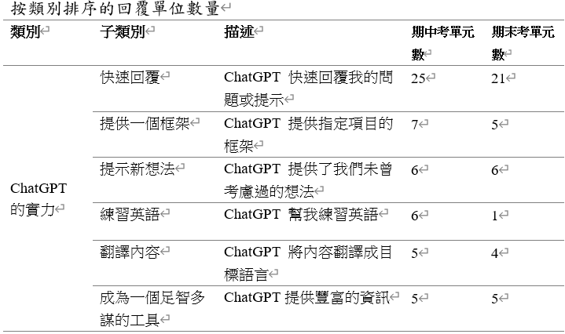
五、學習成效-與ChatGPT協作能力

Slide 30
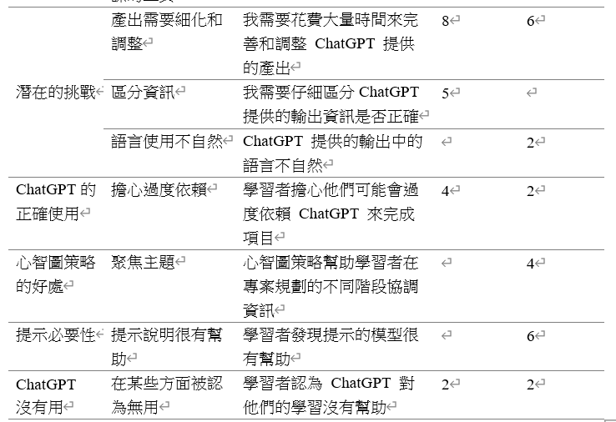
五、學習成效(續)-與ChatGPT協作能力

Slide 31
六、持續精進
儘管有上述的正面方面，但一些學生表達了使用 ChatGPT 的挑戰。 R48 指出，「有時它不能提供我們想要的內容，而且可能會變得重複。」 R35補充道，「糾正虛假信息需要更多時間。」其他人提到了挑戰，例如在小組演示中遇到不熟悉的英語單字（R27）。表達這些挑戰的參與者對ChatGPT協同學習保持平衡態度。
有趣的是，儘管大多數學生對 ChatGPT 帶來的便利感到興奮，但有 4 個回應提到，一些學生擔心自己是否會過度依賴。例如，「我擔心自己在學習中是否會過度依賴 ChatGPT（R41）」以及「應謹慎對待過度依賴 ChatGPT」（R47）。儘管如此，還是有一些回覆表示，他們覺得「不是很有用，大部分內容都是我們自己來的」（R5）。
參考《社區發展季刊》補充在地情境知識，支援 ChatGPT 協作。
持續與社工系教師合作，感謝陳秀靜老師，精進漸進提問的撰寫與引導!
感謝通識中心羅方吟老師，一同討論學習成效之解析。

